Slide 2
Profa. Leila Andressa Dissenha
Filha do Sr. Raul e da D. Dirce
Pós Doutora pela UNIFE (Itália)
Professora do Mestrado Profissional em Gestão de Cooperativas da PUCPR
Professora da ESCOOP (SESCOOP/RS)
Advogada especialista em Direito do Trabalho, Arbitragem e Compliance para Cooperativas
Fundadora da Ethicall Compliance – Canal de Denúncia e da Insegnare Cursos e Palestras
Vice Presidente da Comissão de Direito Cooperativo da OABPR

Slide 3
Direito Cooperativo em Movimento
O Desafio da Autonomia
O Desafio da Adaptação
O Desafio da Tecnologia
Qual é o maior desafio jurídico das Cooperativas hoje?

Slide 4
Assembleias Virtuais e Compliance

Slide 5
Assembleias Virtuais e Compliance
Sobre Compliance...
Por que este tema está se tornando tão importante?
Oportunismo humano
Oportunidades de contratação com entes Estatais.
Relacionamentos e parcerias internacionais
Proteção à reputação

Slide 6
Assembleias Virtuais e Compliance
Pilares do Compliance
(Prevenção – Detecção – Punição/Reação)
Dores da Criação de uma Política de Integridade:
Superar o que já existe
Criar ou adaptar estruturas complexas
Envolver lideranças (exemplo)
Responder por quem você não treina (teoria do lastro)

Slide 7
Assembleias Virtuais e Compliance
Maiores problemas:
45% relacionamento pessoais
40% fraudes
Outros... (corrupção/conflitos de interesse/desrespeito à lei e ao código de conduta)
Funciona? É real ou fake?

Slide 8
Assembleias Virtuais e Compliance
ESG – Hipertransparência
Capacidade de expor suas feridas para curá-las.
A criação de uma Política de Compliance te exige pensar no pior cenário para que ele nunca se concretize.
Falando em cenários difíceis....

Slide 9
Assembleias Virtuais e Compliance
A cultura das Assembleias – além da prestação de contas e das decisões mais importantes
Dificuldades naturais desde sempre: custo, estrutura, temas espinhosos...
Sociedade digital
Impactos da Tecnologia nos Princípios Cooperativistas
O princípio da Gestão Democrática
A hora e a vez da Ciberdemocracia

Slide 10
Assembleias Virtuais e Compliance
Medida Provisória 931, de 30 de março de 2020.
Instrução DREI nº 79/2020 - Departamento Nacional de Registro Empresarial e Integração – regulação (boletim de voto à distância e/ou atuação remota) (semipresencial ou digital)
Artigo 43- A da Lei 5.764/71 - O associado poderá participar e votar a distância em reunião ou em assembleia, que poderão ser realizadas em meio digital, nos termos do regulamento do órgão competente do Poder Executivo federal.
Parágrafo único. A assembleia geral poderá ser realizada de forma digital, respeitados os direitos legalmente previstos de participação e de manifestação dos associados e os demais requisitos regulamentares. (Incluído pela Lei nº 14.030, de 2020)

Slide 11
Assembleias Virtuais e Compliance
A importância das formalidades:
* convocação com antecedência, com publicação em jornal e notificação pessoal; (artigo 38)
* edital
* licitude da pauta (Assembleia é soberana, mas...)
* ordem do dia
* obediência aos quóruns
* respeito ao voto
Novidades da Lei Complementar nº. 196/2022

Slide 12
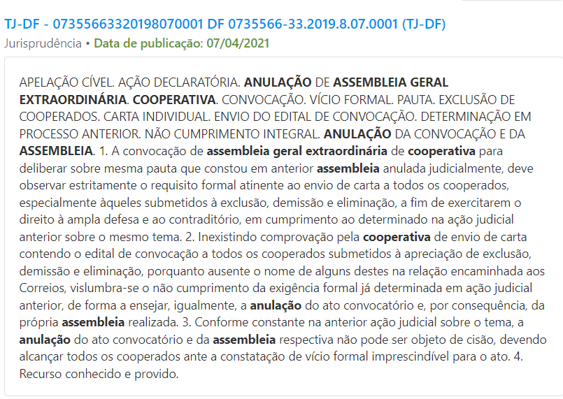
Assembleias Virtuais e Compliance

Slide 13
Assembleias Virtuais e Compliance

Slide 14
Assembleias Virtuais e Compliance
Desafios
* segurança jurídica
* acesso real
* oportunismo
* oportunismo digital
Tecnologia Blockchain – Pesquisa PUCPR
Leonardo Rafael de Souza

Slide 15
Assembleias Virtuais e Compliance
Polêmicas:
Chat é voz?
Híbrida?
Solidariedade digital?
Modulações?

Slide 16
Assembleias Virtuais e Compliance
Como uma Política de Compliance robusta pode garantir Assembleias mais transparentes?
Canal de Denúncia + Fluxos + Sistema de Investigação + Comitê de Conduta + Estrutura de Deliberação + Providências.

Slide 17
Desafios da Identidade Cooperativista na Tecnologia
Como manter a essência numa sociedade 4.0?

Slide 19
Novidades da Lei Complementar nº. 196/2022

Slide 20
Panorama do Sistema Nacional de Crédito Cooperativo em 2022
Tendências
Redução do numero de cooperativas
Prevalência do segmento de livre admissão
Movimento de incorporações – ganho de eficiência
Crescimento no número de PAs e Municípios (52% dos Municípios)
Aumento dos Municípios onde a Cooperativa de Crédito é única alternativa presencial.

Slide 21
Panorama do Sistema Nacional de Crédito Cooperativo em 2022
Constatações
Promoção da Educação e Inclusão Financeira
Crescimento de 30% durante a Pandemia
Fornecimento de Crédito para Novos Negócios
Nível Baixo de Inadimplência – fidelização e qualidade do crédito
Política de Intervenção – impedindo que um problema local se torne geral.

Slide 22
Lei Complementar nº. 196/2022
Importância da Lei nº. 130/2009
Contexto constitucional
SFN, BC, CMN...
Risco da Bancarização
Meta OCB – 20%

Slide 23
Lei Complementar nº. 196/2022
Destaques:
Articulação Banco Central – OCB – FRENCOOP
Governança – boas práticas de mercado para dar competitividade/ sustentabilidade
Estrutura e do Conceito - aprimoramento da visão de sistema do crédito cooperativo
Relação mais estreita com o cooperado
Inclusão financeira – interação com a comunidade

Slide 24
Lei Complementar nº. 196/2022
Criação Dep. Arnaldo Jardim - alinhamento com BACEN e FENCOOP
Pacto de Governança – fortalecimento e profissionalização da Gestão
Amadurecimento – Flexibilização – Superação do Conservadorismo
Leveza e adaptabilidade

Slide 25
Lei Complementar nº. 196/2022
Bloco 1 – Organização Sistêmica
Bloco 2 – Governança
Bloco 3 – Operacional

Slide 26
Lei Complementar nº. 196/2022
Bloco 1 – Organização Sistêmica
Alcance das normas do SFN às confederações de serviços;
Estrutura Conceitual: cooperativa de crédito (singulares, centrais e confederações) e confederações de serviços (formadas por centrais que prestam serviços não financeiros)
Operações autorizadas:
Captação de recursos de entes públicos municipais na área de ação da cooperativa;
Operações de assistência e suporte com os fundos garantidores, sendo a cooperativa beneficiária da operação (compra de passivo da incorporada);
Gestão de recursos ou fundos públicos ou privado para a concessão de garantia para os novos cooperados nas operações com a própria cooperativa ou com terceiros.

Slide 27
Lei Complementar nº. 196/2022
Bloco 1 – Organização Sistêmica
Conceito de área de ação (dependências físicas) , área de admissão (localidade na qual se pode admitir cooperados)
Possibilidade de admissão de entres despersonalizados e Conselhos de Fiscalização Profissionais
Impossibilidade de admissão de PJ com atividade principal concorrencial.
Troca de dados e informações entre as entidade de auditoria cooperativa e BACEN para fins de monitoramento do Sistema.

Slide 28
Lei Complementar nº. 196/2022
Bloco 2 – Governança
Governança dual subordinada (Conselho de Administração + Diretoria) passa a ser regra.
Possibilidade de contratação de Conselheiro de Administração independente, se o Estatuto prever e for resguardada a maioria por cooperados. (carece ainda de regulamentação)
Proibição da acumulação de cargos de presidente (ou vice) e diretor executivo na mesma cooperativa nos diferentes níveis de Organização Sistêmica (singular, central e confederação)
Proibida a criação do suplente no Conselho de Administração

Slide 29
Lei Complementar nº. 196/2022
Bloco 2 – Governança
Conselho de Administração fica responsável pela fixação da remuneração da Diretoria a ser aprovada em Assembleia.
Conselho Fiscal facultativo, com atividades absorvidas pelo Conselho de Administração. (tem razão de ser)
Composição do Conselho Fiscal passa a ser 3 membros efetivo e 1 suplente.
Possibilidade de realização de Assembleia à distancia e semi-presencial
Modernização na forma de convocação para a Assembleia (site da cooperativa, com 10 dias de antecedência)

Slide 30
Lei Complementar nº. 196/2022
Bloco 2 – Operacional
Autorização de campanhas promocionais visando a atração de novos associados
Previsão da assistência e suporte à cooperativa incorporada, com o pagamento pelas sobras dos cooperados devedores.
Impenhorabilidade da quota parte
FATES pode ser destinado em ações voltadas à comunidade
Reversão para fundo de reserva de saldos de capital o sobras não procurados por cooperados deligados há mais de 5 anos;
Preservação da condição de trabalhador de cooperativa e não bancário nas relações.

Slide 31
Lei Complementar nº. 196/2022
A OCB divulgou que estarão disponíveis cursos específicos na Plataforma CapacitaCoop e a criação de uma Lei Comentada em parceria com o BACEN

Slide 32
Lei Complementar nº. 196/2022
Desafios para as Cooperativas de Crédito
Perspectiva Internacional
Visão dos Tribunais

Slide 33
Direito Cooperativo em Movimento
Visão do todo – o Jurídico não dá conta sozinho de todos os problemas
Interação Mercado/Academia – O Direito Cooperativo precisa de novas bases sólidas.
Cooperação e Compartilhamento de Boas Práticas – quando o setor cresce, todos crescem.

Slide 34
Obrigada!!!!
Leila Andressa Dissenha
leilaandressa@yahoo.com.br
41 998473863

